Slide 1
TRACABILITE DU SUPPORT DE FORMATION
 | Nom Prénom | Fonction | Date
Rédacteur (Le sachant) | Laurence GUILLON | Data Scientist | 1er juillet 2022
Valideur (Le RSA, pour les domaines techniques ou le RSG pour les domaines non techniques ou autres personnes déléguées)
Approbateur (Naval Group University ,Chef de projet)
Indice ou version | Modifications effectuées (Noter les principales raisons de cette nouvelle version) | Date
1.0 | Original | 1er juillet 2022

Slide 2
La Data Science au service du Naval de Défense
EOUSIM054B/EOUSIM055B
Notes:
Trame pédagogique de la formation
TITRE DE LA FORMATION

Slide 3
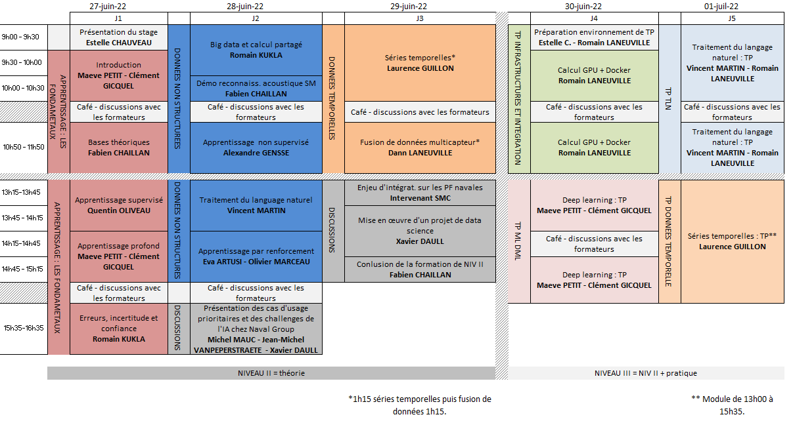
FORMATION DATA SCIENCES
Situation du module dans le parcours de formation
Notes:
objectifs
4 min
identifier les objectifs de la formation

Slide 4
Traitement des séries temporelles travaux pratiques
Laurence GUILLON 1er Juillet 2022
Notes:
Trame pédagogique de la formation
TITRE DE LA FORMATION

Slide 5
objectifs des travaux pratiques
A l’issue de ces travaux pratiques, vous serez capable:
Comprendre les spécificités des séries temporelles;
Préprocesser les données: outliers, données manquantes, gestion des pas de temps...
Analyser des séries temporelles en utilisant Python;
Comprendre les processus de prédictions et de quantification des erreurs de prédictions.
Notes:
Les objectifs de la formation en présentiel sont : Enoncer les objectifs de la formation
Rappeler aux participants les objectifs de la formation
Explicatif

Slide 6
présentation
Définitions
Comprendre la situation
Principe méthodologique
Préparation de l’environnement et des données
Choix du modèle
Implementation d’un modèle LSTM
Implémentation d’une regression linéaire
Matrice de score

Slide 7

1. définitions
Séries temporelles :
Séries de données dont les points des échantillons sont indexés dans un ordre temporel.
Algorithme :
Suite d’étapes finie et non-ambigüe permettant de résoudre un problème en utilisant les données, l’informatique, et les mathématiques.
Machine Learning :
Techniques de programmation informatique qui vise à développer des algorithmes capables d’apprendre à partir de la donnée de façon automatique.
Intelligence Artificielle :
Combinaison de techniques capables de répondre à une problématique en utilisant les données, l’informatique, et les mathématiques.

Slide 8
Définitions
Comprendre la situation
Principe méthodologique
Préparation de l’environnement et des données
Choix du modèle
Implementation d’un modèle LSTM
Implémentation d’une regression linéaire
Matrice de score

Slide 9

2. comprendre la situation
Analyse des données temporelles issues d’un système complexe.
Contexte
Les équipements sont composés de nombreuses pièces qui peuvent présenter des dysfonctionnements et nécessiter des operations de maintenance.
Objectif principal des analyses
Détecter des dysfonctionnements de l’équipement.
Hypothèse principale
Des dysfonctionnements ont été observés par les experts

Slide 10
Définitions
Comprendre la situation
Principe méthodologique
Préparation de l’environnement et des données
Choix du modèle
Implementation d’un modèle LSTM
Implémentation d’une regression linéaire
Matrice de score

Slide 11
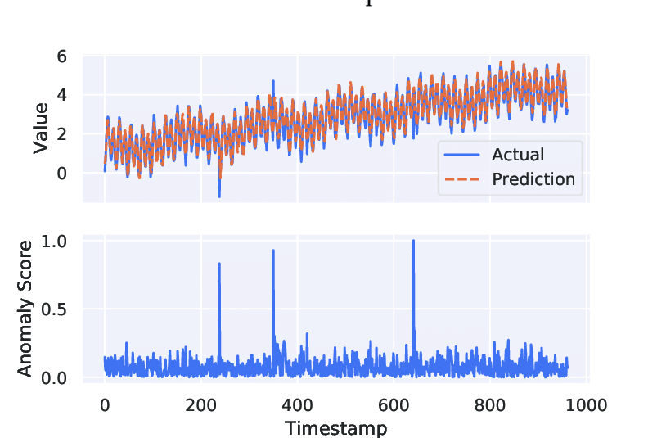
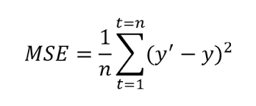
3. principe méthodologique
2 étapes nécessaires à l’utilisation de la méthode d’analyse du score d’erreur
Prédire les valeurs qu’on obtiendrait lors d’un fonctionnement “normal”
Détecter les dérives ou sauts par rapport à ce fonctionnement “normal”
Avec MSE= Mean Squared Error (Erreur Quadratique Moyenne), y=valeur réelle, y’=valeur prédite

Slide 12
Définitions
Comprendre la situation
Principe méthodologique
Préparation de l’environnement et des données
Choix du modèle
Implementation d’un modèle LSTM
Implémentation d’une regression linéaire
Matrice de score

Slide 13
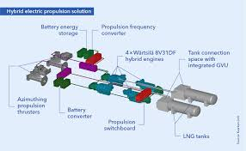
STEP 1: explorer les données
Données
12 capteurs (température, pression, vibration), 13 variables
FT-202B
FT-204B
MAIN_FILTER_IN_PRESSURE
MAIN_FILTER_OIL_TEMP
MAIN_FILTER_OUT_PRESSURE
OIL_RETURN_TEMPERATURE
PT-203
PT-204
TANK_FILTER_IN_PRESSURE
TANK_FILTER_OUT_PRESSURE
TANK_LEVEL
TANK_TEMPERATURE
ALL_SENSORS

Slide 14
step 1 (préparation de l’environnement)
# Install the requiring library !pip install --upgrade numpy !pip install --upgrade tensorflow
import os import zipfile import pandas as pd
import os import pandas as pd import numpy as np import matplotlib.pyplot as plt from sklearn.preprocessing import MinMaxScaler from sklearn. model_selection import train_test_split from sklearn.linear_model import LinearRegression
Notes:
Qu’est ce que vous voyez dans les vues que vous avez généré ?
Beaucoup de NaN
Echantillonnage à la seconde

Slide 15
step 1(import des données)
Télécharger les données depuis: https://github.com/echauvae
# Unzip data path_zip = "data/zip/" path_unzip = "data/raw/" files = os.listdir(path_zip) for file in files: with zipfile.ZipFile(path_zip + file, 'r') as zip_ref: zip_ref.extractall(path_unzip)
# Concat the files files = os.listdir(path_unzip) df = pd.concat([pd.read_csv(path_unzip + file, index_col=0) for file in files])
df.describe() df.head(10)
Notes:
Qu’est ce que vous voyez dans les vues que vous avez généré ?
Beaucoup de NaN
Echantillonnage à la seconde

Slide 16
step 2 – préparation des données
Indexer les données sur le temps
Aligner les données dans le temps
Remplacer les données manquantes

Slide 17
step 2 (Code pour préparer les données)
# Define index and convert to datetime df.index = pd.to_datetime(df.index)
# Resample data df = df.resample("H").mean()
# File gaps df = df.ffill().bfill()
df.describe() df.head(10)
Notes:
Qu’est ce que vous voyez dans les vues que vous avez généré ?
Beaucoup de NaN
Echantillonnage à la seconde

Slide 18
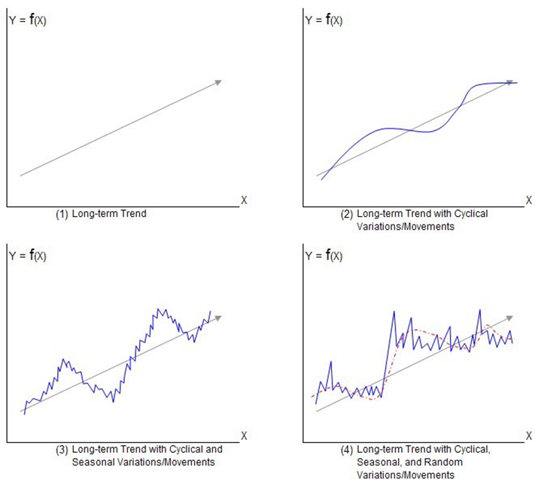
step 3: visualiser les données
Visualiser les données pour voir leur qualité et pour vérifier leurs propriétés.
On recherche: - des cycles;
- des saisonnalités;
- une tendance.
+ Etudier leur distribution statistique.
On peut définir la loi statistique d’une distribution de façon visuelle en observant les histogrammes ou réalisant des tests statistiques
Rappel:
Les éléments d’une série temporelle
Yt = f (gt ,st ,at )
avec gt: Tendance générale (trend);
st: Saisonalité (seasonality)
at: Résidus (residuals):

Slide 19
step 3 (code pour visualiser les données)
Visualiser les distributions:
Définir leur loi statistique par la visualisation des histogrammes:
for col in df.columns: fig = plt.Figure() plt.plot(df.index,df[col]) plt.title(col) plt.show()
for col in df.columns: df.hist(col)

Slide 20
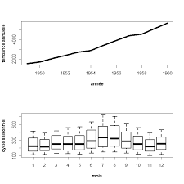
step 4: statistiques descriptives
Rechercher les corrélations
Les variables corrélées entre elles (très liées) vont complexifier le modèle sans apporter d’information supplémentaire.
On supprime généralement les variables trop corrélées.
Analyser les statistiques élémentaires
Voir la moyenne, variance, min, max, médiane,
quantiles.

Slide 21
step 4 (code pour les analyses statistiques)
Rechercher les corrélations:
Faire les statistiques élémentaires:
cor = df.corr() cor.style.background_gradient(cmap="coolwarm") cor
df.describe()
for col in columns: df.boxplot(col) plt.show()

Slide 22
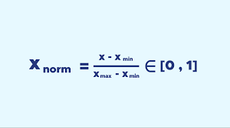
step 5: normalisation des données
Objectif de la normalisation:
Avoir une échelle commune pour réduire la complexité lors de l’interprétation.
PS: Il existe d’autres méthodes de normalisation (par exemple: centrer-réduire).

Slide 23
step 5 (code pour normaliser les données)
## Normlalization df_norm = (df - df.min()) / (df.max() - df.min()) df_norm.describe()

Slide 24
Définitions
Comprendre la situation
Principe méthodologique
Préparation de l’environnement et des données
Choix du modèle
Implementation d’un modèle LSTM
Implémentation d’une regression linéaire
Matrice de score

Slide 25
5. choix du modèle
Je connais les labels, les pannes...?
Je sais expliquer les drops... ?
Modèle Non Supervisé
Isolation forest
Gradiant Boosting
LSTM
ARIMA
SARIMA
Modèle Supervisé
LSTM (RNN)
Régressions
On voit un pattern dans les données ?
On choisit le modèle selon des critères d’élimination;
Il est important de tester plusieurs modèles avant d’en retenir un;
En présence de données anarchiques, seule la performance va nous indiquer le meilleur (ou moins pire) modèle...
Non
Oui
Non
Oui

Slide 26
Définitions
Comprendre la situation
Principe méthodologique
Préparation de l’environnement et des données
Choix du modèle
Implémentation d’une régression linéaire
Implementation d’un modèle LSTM
Matrice de score

Slide 27
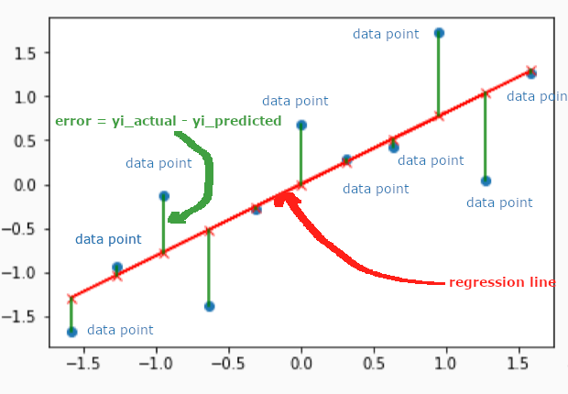
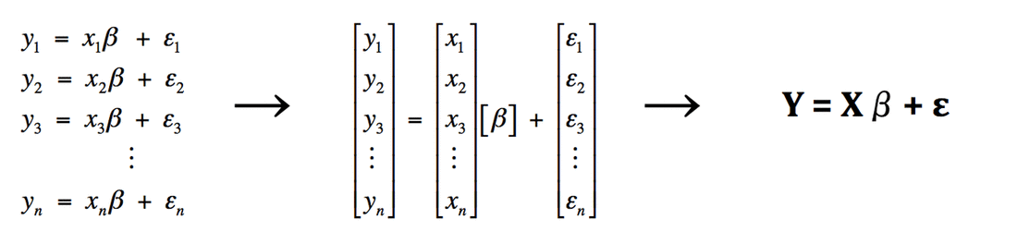
6. LA Régression linéaire
Objectif: faire des prédictions d’une variable en étudiant l’historique de cette variable par rapport aux autres variables.

Slide 28
step 1: découper le dataset
Afin de ne pas apprendre sur de potentiels erreurs, il faut découper le dataset en 2 parties:
Train set: on va entrainer le dataset sur cette partie
Test set: le dataset où vont être réalisées les prédictions et la comparaison entre les valeurs réelles et les valeurs prédites.
Le découpage se fait traditionellement selon les pourcentages 80-20:
80% de train set et 20% de test set.

Slide 29
step 2: réaliser la régression linéaire
On choisit la variable à prédire (y) et les variables qui vont permettre de faire les prédictions (les variables explicatives, x1,x2,x3...).
On entraine le modèle sur le train set.
Exemple: pour prédire la variable « OIL RETURN TEMPERATURE » nous allons utiliser les valeurs des autres variables.
y = OIL RETURN TEMPERTURE
x1,...,x11: les 11 autres variables
On ne prendra pas la variable ALL_SENSORS car elle est liée à la variable OIL_RETURN_TEMPERATURE, la variable ALL_SENSORS est constituée de plusieurs variables dont la variable y. Elle n’est donc pas indépendante.

Slide 30
Code (régression linéaire)
# Regression y = Oil return temperature y = df_norm["OIL_RETURN_TEMPERATURE"].values X = df_norm.loc[ : , df_norm.columns != "OIL_RETURN_TEMPERATURE"].values dates = df_norm.index.values # Split dataset X_train,X_test,y_train,y_test,dates_train,dates_test = train_test_split(X,y,dates,test_size=0.2,shuffle=False)
linear_regressor = LinearRegression() # create object for the class linear_regressor.fit(X_train, y_train) # perform linear regression y_pred = linear_regressor.predict(X_test) # make predictions

Slide 31
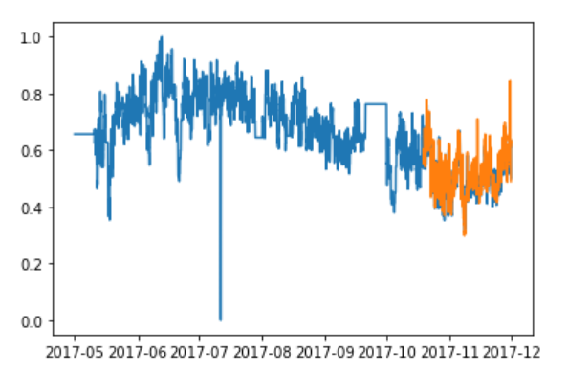
régression lineaire – scores et résultats
linear_regressor.score(X_test,y_test)
RMSE = 0.7898597758190927
fig = plt.Figure() plt.plot(dates, y) plt.plot(dates_test, y_pred)

Slide 32
Définitions
Comprendre la situation
Principe méthodologique
Préparation de l’environnement et des données
Choix du modèle
Implementation d’une régression linéaire
Implémentation d’un modèle LSTM
Matrice de score

Slide 33
7: Implémentation d’un modèle lstm Autoencoders
Les LSTM sont une « famille » de RNN (Recurent Neural Network).
Les LSTM (Long Short_Term Memory) vont apprendre l’architecture de la série temporelle, pour ensuite effectuer des prédictions en « répétant » l’architecture apprise.
Remarque: dans notre cas, les résultats donnés par la régression linéaire sont bons et ne nécessitent donc pas de réaliser un LSTM. Nous le faisons à titre d’exercice ou de comparaison.

Slide 34
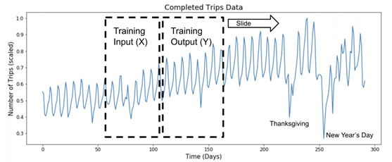
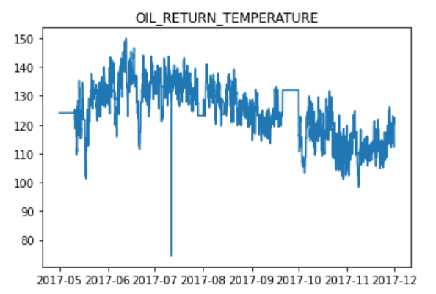
step 1: créer les fenêtres de temps
Principe:
-Prendre une variable,
-Apprendre son historique et -Prédire ses futures valeurs.
On choisit la variable « OIL_RETURN_TEMPERATURE »:

Slide 35
step 1 (code pour les fenêtres de temps)
norm = MinMaxScaler() np_oil = df ["OIL_RETURN_TEMPERATURE"].values norm = MinMaxScaler().fit(np_oil.reshape((-1, 1))) np_oil = norm.transform(np_oil.reshape((-1, 1))).reshape((-1)) np_dates = df.index.values window_size=11 np_oil = np_oil[:-(np_oil.shape[0]%window_size)] np_oil = np_oil.reshape((-1,window_size)) np_dates = np_dates[:-(np_dates.shape[0]%window_size)] np_dates = np_dates.reshape((-1,window_size)) X = np_oil[:,:-1] y = np_oil[:,-1] dates_X = np_dates[:,:-1] dates_y = np_dates[:,-1] X = np.expand_dims(X, axis=1)

Slide 36
STEP 2: créer, Entrainer et tester le modèle
Créer un dataset d’entrainement et un dataset de test:
Taille standard: Entrainement 80%, Test 20%
On crée le modèle LSTM:
Type: Sequentiel
Units (dimensionality of the output space): 4
Shape
Dense
Compile: using mean square error for score calculation
On entraine le modèle le modèle:
model.fit: x et y
epochs (number of complete passes throught the training set)
batch size (number of sequences trained together)
batch size = 1 signifie que l’on prédit juste la prochaine valeur de la séquence

Slide 37
step 2 (code pour créer et entrainer le modéle)
Séparer le dataset
Créer le modèle
Entrainer le modèle
X_train, X_test, y_train, y_test = train_test_split(X, y, test_size=0.2, shuffle=False) X_train()
model = Sequential() model.add(LSTM(4, input_shape=(1, X_train.shape[2]))) model.add(Dense(1)) model.compile(loss='mean_squared_error', optimizer='adam')
# Train the model model.fit(X_train, y_train, epochs=100, batch_size=1)

Slide 38
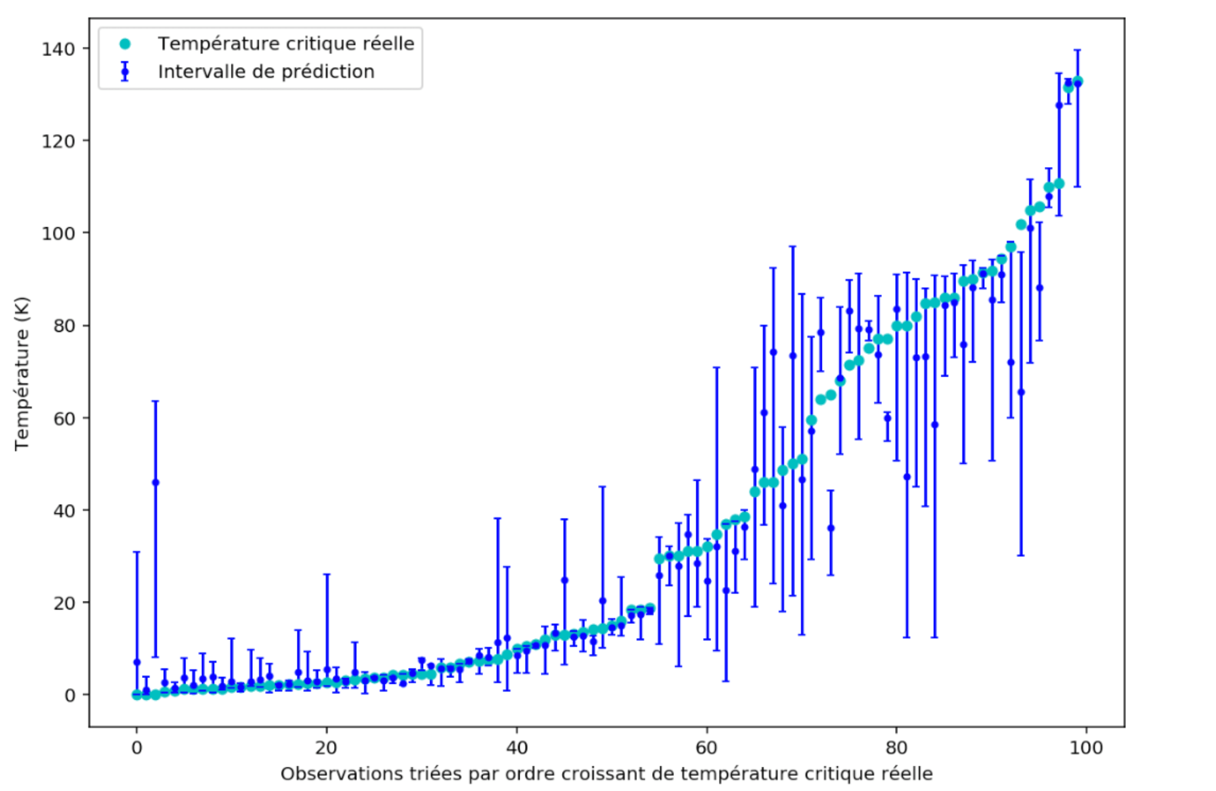
step 3: faire les prédictions et établir un score de prédiction
Quantifier les distances entre le comportement usuel et le comportement prédit

Slide 39
step 3 (code pour les prédictions et le score)
Faire les prédictions
Calculer le score de prédiction
# make predictions predict_train = model.predict(X_train) predict_test = model.predict(X_test)
# calculate root mean squared error score_train = mean_squared_error(y_train, predict_train.reshape((-1))) print(f'Train Score: {score_train} MSE’) score_test = mean_squared_error(y_test, predict_test.reshape((-1))) print(f'Test Score: {score_test} MSE')

Slide 40
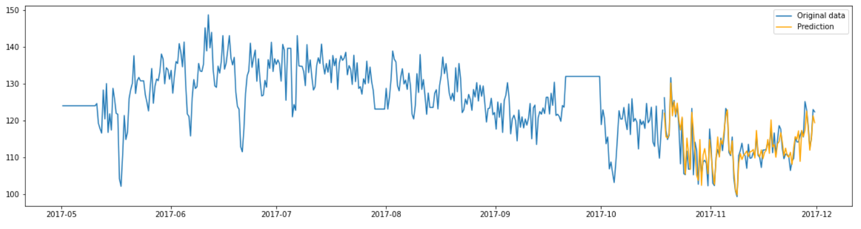
step 4: Tracer la série temporelle et les prédictions
fig = plt.Figure() plt.rcParams['figure.figsize'] = [20, 5] plt.plot(dates_y_train, norm.inverse_transform(y_train.reshape(-1, 1)), c='#1f77b4', label='Original data’) plt.plot(dates_y_test, norm.inverse_transform(y_test.reshape(-1, 1)), c='#1f77b4') plt.plot(dates_y_test, norm.inverse_transform(predict_test), color="orange", label='Prediction’) plt.legend() plt.show()

Slide 41
Définitions
Comprendre la situation
Principe méthodologique
Préparation de l’environnement et des données
Choix du modèle
Implementation d’une régression linéaire
Implémentation d’un modèle LSTM
Matrice de score

Slide 42
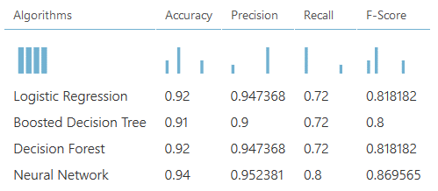
matrice de comparaison des scores
Il est indispensable de tester plusieurs méthodes de prédictions et de comparer les scores de prédictions avant de choisir le modèle définitif.
Exemple de matrice de comparaison de scores:

Slide 43
FIN

